Slide 1
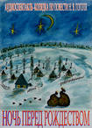
ИЗОБРАЖЕНИЕ ПРИРОДЫ И НОЧИ В ПОВЕСТЯХ Н.В. ГОГОЛЯ
«ВЕЧЕРА НА ХУТОРЕ БЛИЗ ДИКАНЬКИ»

Slide 2
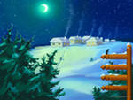
ПОСЛЕДНИЙ ДЕНЬ ПЕРЕД РОЖДЕСТВОМ ПРОШЁЛ

Slide 3
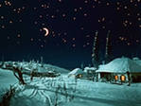
ГЛЯНУЛИ ЗВЁЗДЫ.

Slide 4
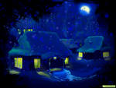
МЕСЯЦ ВЕЛИЧАВО ПОДНЯЛСЯ НА НЕБО

Slide 5
ПОСВЯТИТЬ ДОБРЫМ ЛЮДЯМ И ВСЕМУ МИРУ

Slide 6
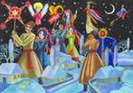
ЧТОБЫ ВСЕМ БЫЛО ВЕСЕЛО КОЛЯДОВАТЬ И СЛАВИТЬ ХРИСТА

Slide 7
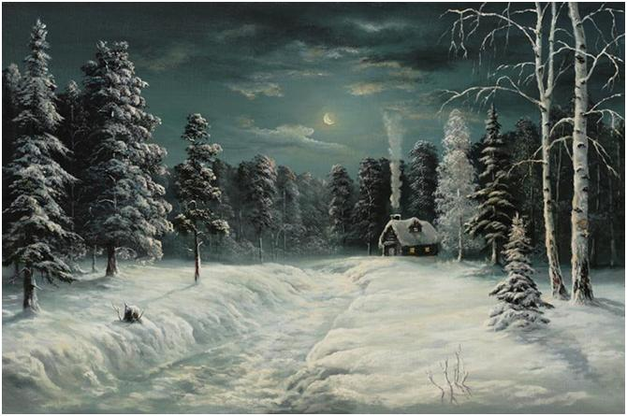
МОРОЗИЛО СИЛЬНЕЕ, ЧЕМ С УТРА; НО ЗАТО ТАК БЫЛО ТИХО, ЧТО СКРИП МОРОЗА ПОД НОГАМИ СЛЫШАЛСЯ ЗА ПОЛВЕРСТЫ

Slide 8
ИЗОБРАЖЕНИЕ НОЧИ В ПОВЕСТЯХ Н.В.ГОГОЛЯ «ВЕЧЕРА НА ХУТОРЕ БЛИЗ ДИКАНЬКИ»

Slide 9
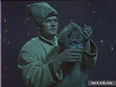
В НОЧЬ ПЕРЕД РОЖДЕСТВОМ ВАКУЛА НА ЧЕРТЕ ЛЕТИТ В ПЕРЕРБУРГ

Slide 10
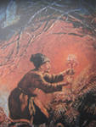
В ПОВЕСТИ «ВЕЧЕР НА КАНУНЕ ИВАНА КУПАЛА» НОЧЬЮ ПЕТРУСЬ НАХОДИТ ЦВЕТОК ПАПОРОТНИКА И УБИВАЕТ МЛАДШЕГО БРАТА СВОЕЙ НЕВЕСТЫ

Slide 11
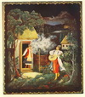
В «МАЙСКОЙ НОЧИ» НОЧЬЮ ПАНОЧКА-УТОПЛЕННИЦА ПОМОГАЕТ ЛЕВКО

Slide 12
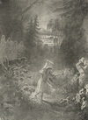
ПОВЕСТЬ СТРАШНАЯ МЕСТЬ»
«в час, когда вечерняя заря тухнет, еще не являются звезды, не горит месяц, а уже страшно ходить по лесу, Катерина…бегает поздно… и ищет отца»

Slide 13
НОЧЬЮ ДЕД В ПОИСКАХ КЛАДА ПОПАДАЕТ В ЗАКОЛДОВАННОЕ МЕСТО, ГДЕ ЕГО ПУГАЮТ БАРАНЬИ ГОЛОВЫ, МЕДВЕДЬ, ПТИЧИЙ НОС. (ПОВЕСТЬ»ЗАКОЛДОВАННОЕ МЕСТО»

Slide 14
ПО ВЕЧЕРАМ Н.В.ГОГОЛЬ УХОДИЛ В ОТВЕДЕННУЮ ЕМУ КОМНАТУ И РАБОТАЛ. «ВЕЧЕРА…» ПИСАЛИСЬ ВЕЧЕРОМ, НОЧЬЮ. МОЖЕТ, ПОЭТОМУ ТАК ВДОХНОВЕННО ОПИСАНА НОЧЬ, ТИШИНА НОЧИ И ЗАВОРАЖИВАЮЩИЕ НОЧНЫЕ СНЫ. ГОГОЛЬ – ПОЭТ НОЧИ: «НОЧЬ ПЕРЕД РОЖДЕСТВОМ», «МАЙСКАЯ НОЧЬ ИЛИ УТОПЛЕННИЦА». НА НОЧЬ ПАДАЮТ ФАНТАСТИЧЕСКИЕ СОБЫТИЯ «СОРОЧИНСКОЙ НОЧИ», НОЧЬЮ СОВЕРШАЕТСЯ УБИЙСТВО В «ВЕЧЕРЕ НА КАНУНЕ ИВАНА КУПАЛА», МЕСТЬ В «СТРАШНОЙ МЕСТИ». ПО НОЧАМ МОРОЧАТ ЧЕРТИ ГЕРОЕВ В «ПРОПАВШЕЙ ГРАМОТЕ» И «ЗАКОЛДОВАННОМ МЕСТЕ». ПОЗЖЕ ВРЕМЕНЕМ ПИСАНИЯ ДЛЯ ГОГОЛЯ СТАНЕТ ТОЛЬКО УТРО, НО В ТУ ПОРУ, В ПОРУ НАЧАЛА СВОИХ ЛИТЕРАТУРНЫХ ЗАНЯТИЙ, ОН ВЫНУЖДЕН БУДЕТ ОТДАВАТЬ ЕМУ ЧАСЫ, ПРЕДНАЗНАЧЕННЫЕ ДЛЯ СНА»,- ПИСАЛ ИГОРЬ ЗОЛОТУССКИЙ В БИОГРАФИЧЕСКОЙ КНИГЕ «ГОГОЛЬ»

Slide 16
